Slide 1
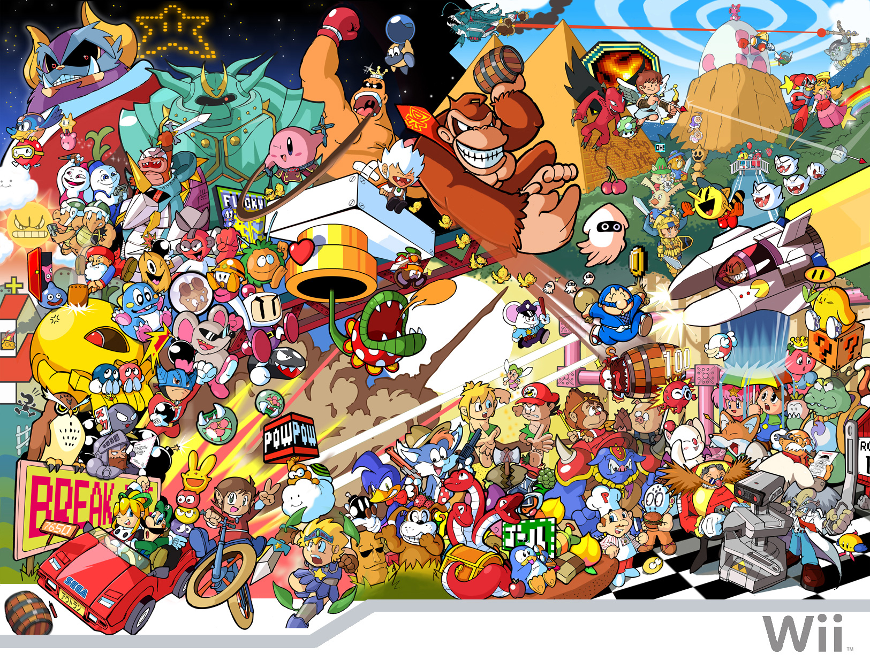
PROGRAMACIÓN DE VIDEOJUEGOS
Capítulo 1
1.1. Descripción
El juego lleva por nombre SpiderCards, consiste en encontrar los pares de cartas que tengan los mismos personajes de la franquicia del arácnido, aunque también el jugador tiene la opción de incrementar este número de cartas a encontrar hasta cuatro.
José Enrique Solís Acosta (1-16-0632)

Slide 2
PROGRAMACIÓN DE VIDEOJUEGOS
Capítulo 1
1.2. Motivación
Además del gusto particular por el personaje, también se debe a una inspiración con un juego similar.

Slide 3
PROGRAMACIÓN DE VIDEOJUEGOS
Capítulo 1
1.2. Motivación
1.2.1. Originalidad de la idea
El juego se basa en encontrar cartas iguales. En este caso las imágenes forman parte de la franquicia de Spiderman.

Slide 4
PROGRAMACIÓN DE VIDEOJUEGOS
Capítulo 1
1.2. Motivación
1.2.2. Estado del Arte
Las fuentes que se usaron fueron:
Homorakhan: Que es una réplica de la que se usó en el mercadeo de la saga de Tobey.
The Amazing Spiderman: Que es una réplica de la que se usó en la serie de los noventa de Spiderman.
Y las imágenes que se usaron fueron de internet, relacionadas con las franquicias cinematográficas de Spiderman. A excepción de la del escenario que es una foto de la ciudad de Nueva York y las figuras poligonales que fueron creadas con Photoshop.

Slide 5
PROGRAMACIÓN DE VIDEOJUEGOS
Capítulo 1
1.3. Objetivo general
Hacer un juego divertido y dinámico basado en los Spiderman que han habido en el cine.

Slide 6
PROGRAMACIÓN DE VIDEOJUEGOS
Capítulo 1
1.4. Objetivos específicos
Hacer un juego bajo la temática de los Spiderman que han habido en el cine y que le traiga nostalgia al jugador.
Hacer un juego que sea customizable, de manera que el jugador pueda cambiar las opciones que permitan hacer que el juego sea más divertido o desafiante.
Diseñar el juego de manera que sea portable, es decir, que se juegue en distintas plataformas y que, al mismo tiempo, se vea bien en cada plaforma a la que sea exportado.

Slide 7
PROGRAMACIÓN DE VIDEOJUEGOS
Capítulo 1
1.5. Escenario
Todas las escenas del juego tendrán un mismo escenario: La ciudad de NY, y la única variación que tendrá ésta será el color, ya que por momentos, que se decidirán de manera aleatoria, el color con el que se muestre la imagen de fondo variará.
En la escena de inicio aparecerán los botones de iniciar, el logo del juego, y el de configuraciones, con la imagen de la ciudad de fondo.
Y en la escena del juego, la misma imagen, pero con un cuadro que servirá como tablero y en la barra superior el temporizador y el botón de reiniciar la partida, además de otro botón de configuraciones.

Slide 8
PROGRAMACIÓN DE VIDEOJUEGOS
Capítulo 1
1.6. Contenidos
El contenido está compuesto por las distintas imágenes de villanos y héroes de las diferentes sagas de Spiderman.
Además los textos en el juego están hechos con fuentes que también hacen alusión al personaje.
También está el sonido del movimiento de las cartas, el cual es un sonido propio que se creó mediante una grabación y la banda sonora de las distintas entregas cinematográficas del arácnido.

Slide 9
PROGRAMACIÓN DE VIDEOJUEGOS
Capítulo 1
1.7. Metodología
Se ha seguido un plan representado bajo un diagrama de Gantt para trabajar los diferentes scripts y diseños que necesita el juego.
Muchas imágenes se han conseguido de la internet, y otras se han creado con Photoshop, además de retocar las primeras, que necesitaban de algún cambio, en el mismo programa de diseño.

Slide 10
PROGRAMACIÓN DE VIDEOJUEGOS
Capítulo 1
1.8. Arquitectura de la aplicación
El juego está creado en Unity y contiene dos escenas: La de inicio, donde el jugador tiene la opción de iniciar el juego o de cambiar las configuraciones del mismo, y la escena del juego con el tablero sobre el cual se repartirán las cartas.
Las cartas que se reparten están basadas en un prefab original al cual se le pueden cambiar las imágenes frontales y traseras.

Slide 11
PROGRAMACIÓN DE VIDEOJUEGOS
Capítulo 1
1.8. Arquitectura de la aplicación
Existen tres clases o scripts importantes:
Temporizador, el cual recibe el tiempo de una variable pública en GameManager y va descontando hasta llegar a cero.
Carta, mediante la cual se pueden cambiar las imágenes de las cartas, ocultar o mostrar.
Y GameManager, para cambiar las configuraciones de la partida.
Además del script que maneja la música.

Slide 12
PROGRAMACIÓN DE VIDEOJUEGOS
Capítulo 1
1.9. Herramientas de desarrollo
Para el juego
Unity, versión: 2019.4.30f1
Photoshop CS5
Imágenes

